Slide 1
M2 IABD — DEEP REINFORCEMENT LEARNING
Onze algorithmes,
quatre environnements
Line World · Grid World · TicTacToe versus Random · Bobail
Omar Kaabi · Awatef B. · Viet Hoang

Slide 2
INTRODUCTION
But de l'exercice
— Tester différents algorithmes d'apprentissage par renforcement sur différents environnements.
— Comprendre en quoi chacun est utile, et dans quels cas l'utiliser.
La question n'est pas « lequel est le meilleur » mais « lequel, pour quelle situation »
— Ce que nous avons produit : 165 entraînements, plus de 55 millions d'épisodes joués, 11 agents × 4 environnements × 3 graines, 0 échec.
— Ce que nous mesurons : score de la politique obtenue, longueur des parties, temps par coup — à 1 000, 10 000, 100 000 et 1 000 000 d'épisodes.

Slide 3
LES ENVIRONNEMENTS
Line World
IMPLÉMENTATION
Un couloir de 5 cases. Le pion démarre au centre. Atteindre l'extrémité droite rapporte +1, l'extrémité gauche −1. Les deux bouts sont terminaux.
CE QU'IL REÇOIT EN ENTRÉE
— vecteur de 5 valeurs : one-hot de la position
— masque d'actions : toujours [1, 1] — les murs sont absorbants
SON RÔLE DANS L'ÉTUDE
Le cas le plus simple possible. Il sert de test de bon fonctionnement : un agent correct doit y atteindre +1.
CE QU'IL RENVOIE EN SORTIE
— 2 actions : 0 = gauche, 1 = droite
— récompense +1 / −1 en bout de couloir, 0 sinon
— environ 4 pas par partie

Slide 4
LES ENVIRONNEMENTS
Grid World
IMPLÉMENTATION
Une grille 5×5. Départ en haut à gauche. Le coin bas-droite est un but (+1), le coin haut-droite un piège (−1). Les murs sont absorbants.
CE QU'IL REÇOIT EN ENTRÉE
— vecteur de 25 valeurs : one-hot de la case
— masque d'actions : toujours tout à 1
SON RÔLE DANS L'ÉTUDE
Introduit un horizon long : la récompense est loin du départ, ce qui teste la propagation du crédit.
CE QU'IL RENVOIE EN SORTIE
— 4 actions : haut, bas, gauche, droite
— récompense +1 au but, −1 au piège, 0 sinon
— environ 53 pas par partie — dix fois plus que les autres

Slide 5
LES ENVIRONNEMENTS
TicTacToe versus Random
IMPLÉMENTATION
Morpion 3×3. L'agent joue les croix et commence. L'adversaire joue au hasard parmi les cases libres, à l'intérieur de step() : vu de l'agent, l'environnement reste un problème à un seul joueur.
CE QU'IL REÇOIT EN ENTRÉE
— vecteur de 27 valeurs : 3 plans de 9 cases — vide / agent / adversaire
— masque d'actions : 1 sur les cases libres
SON RÔLE DANS L'ÉTUDE
Premier environnement à deux joueurs, et le premier où les algorithmes se différencient réellement.
CE QU'IL RENVOIE EN SORTIE
— 9 actions : la case jouée
— récompense +1 victoire, −1 défaite, 0 match nul
— environ 4 coups par partie

Slide 6
LES ENVIRONNEMENTS
Bobail
IMPLÉMENTATION
Plateau 5×5, 5 pions par joueur, une boule neutre au centre. Un tour = déplacer la boule d'une case, puis faire glisser un pion en ligne droite jusqu'à l'obstacle. On gagne en ramenant la boule sur sa propre ligne, ou en l'enfermant.
CE QU'IL REÇOIT EN ENTRÉE
— vecteur de 77 valeurs : 3 plans de 25 cases + la phase du tour en one-hot
— masque d'actions : moins de 5 % des 208 actions sont légales à un instant donné
SON RÔLE DANS L'ÉTUDE
Notre environnement libre, et le plus riche : espace d'actions large, tour en deux phases, deux niveaux d'adversaire.
CE QU'IL RENVOIE EN SORTIE
— 208 actions : 8 directions pour la boule, puis case de départ × direction pour un pion
— récompense +1 victoire, −1 défaite
— adversaire aléatoire ou heuristique, au choix

Slide 7
LES AGENTS
Les onze agents, en trois familles
Famille | Agents | Ce que chacun ajoute au précédent
Valeur | dqn → ddqn → ddqn_er → ddqn_per | réseau cible, puis mémoire de rejeu, puis priorisation
Gradient de politique | reinforce → baseline → critique | retours centrés, puis baseline apprise V(s)
 | ppo | rapport clippé + GAE(λ) : plusieurs passes par lot
Planification | random_rollout, mcts_uct | aucun apprentissage : simulation à chaque coup
Référence | random | uniforme sur les coups légaux
— Un delta par agent. À l'intérieur d'une famille, chacun n'ajoute qu'un mécanisme : un effet observé s'attribue donc à une cause précise.
— Architecture identique partout — deux couches de 128 unités, γ = 0,99. C'est ce qui rend la comparaison honnête.

Slide 8
PROTOCOLE
Comment nous mesurons
— La politique obtenue, jamais celle d'entraînement. ε = 0, argmax au lieu d'échantillonnage, sur 200 parties. Un score mesuré avec 10 % d'exploration ne mesure rien.
— Trois graines par configuration. L'écart entre graines est souvent plus parlant que le score : il distingue un algorithme fiable d'un algorithme chanceux.
— Une graine différente par partie d'évaluation, décalée loin des graines d'entraînement : on mesure sur des parties non vues, tout en restant reproductible.
Score : +1 victoire · −1 défaite · 0 nul ou limite de pas atteinte

Slide 9
ENVIRONNEMENT 1 / 4
Line World
Démonstration
python -m src.gui.app --env line_world --agent dqn

Slide 10
LINE WORLD
Récapitulatif des agents et résultats
Agent | γ | taux d'appr. | ε début → fin | lot | mémoire | paramètre propre à l'agent | Score final
Random | — | — | — | — | — | — | +0,02
Deep Q-Learning | 0,99 | 0,001 | 1,0 → 0,05 | — | — | — | +1,00
Double Deep Q * | 0,99 | 0,001 | 1,0 → 0,05 | — | — | réseau cible / 500 | +1,00
Double DQN + Replay | 0,99 | 0,0005 | 1,0 → 0,05 | 64 | 100 000 | réseau cible / 500 | +1,00
Double DQN + Replay priorisé | 0,99 | 0,0005 | 1,0 → 0,05 | 64 | 100 000 | α 0,6 · β 0,4 → 1,0 | +1,00
REINFORCE | 0,99 | 0,001 | — | — | — | — | +1,00
REINFORCE + baseline * | 0,99 | 0,001 | — | — | — | retours centrés | -0,33
REINFORCE + critique * | 0,99 | 0,001 | — | — | — | critique, lr 0,001 | +1,00
PPO (A2C style) | 0,99 | 0,0003 | — | 64 | — | clip 0,2 · GAE 0,95 · horizon 256 · 4 passes | +1,00
Random Rollout | — | — | — | — | — | 20 simulations par coup | +1,00
MCTS (UCT) | — | — | — | — | — | 200 itérations · c = 1,41 | +1,00
Mesuré jusqu'à 1 000 000 d'épisodes. Score de la politique obtenue, moyenne sur 3 graines. Architecture commune à tous : deux couches cachées de 128 unités. * valeurs par défaut du code, cet agent n'a pas de fichier de configuration.

Slide 11
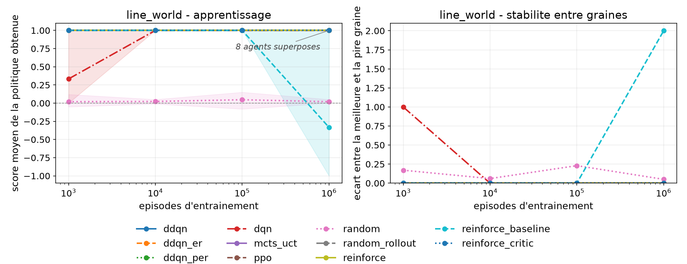
LINE WORLD
Courbes d'apprentissage
À gauche le score au fil de l'entraînement, à droite l'écart entre graines : plus il est bas, plus l'algorithme est fiable.

Slide 12
LINE WORLD
Ce que cet environnement nous apprend
— Environnement saturé. Dix agents sur onze atteignent +1,00 dès 1 000 épisodes. Le tableau ne compare rien : la tâche est trop facile.
— Une anomalie instructive. REINFORCE + baseline tient +1,00 jusqu'à 100 000 épisodes puis chute à −0,33 à un million — deux graines sur trois divergent.
— Ce que ça valide quand même. Le protocole détecte bien un apprentissage : l'agent aléatoire reste à +0,02.
COMMENT L'AMÉLIORER
Allonger le couloir, rendre les transitions stochastiques, ou éloigner la récompense — pour que la tâche redevienne discriminante.

Slide 13
ENVIRONNEMENT 2 / 4
Grid World
Démonstration
python -m src.gui.app --env grid_world --agent ppo

Slide 14
GRID WORLD
Récapitulatif des agents et résultats
Agent | γ | taux d'appr. | ε début → fin | lot | mémoire | paramètre propre à l'agent | Score final
Random | — | — | — | — | — | — | -0,10
Deep Q-Learning | 0,99 | 0,001 | 1,0 → 0,05 | — | — | — | +1,00
Double Deep Q * | 0,99 | 0,001 | 1,0 → 0,05 | — | — | réseau cible / 500 | +1,00
Double DQN + Replay | 0,99 | 0,0005 | 1,0 → 0,05 | 64 | 100 000 | réseau cible / 500 | +1,00
Double DQN + Replay priorisé | 0,99 | 0,0005 | 1,0 → 0,05 | 64 | 100 000 | α 0,6 · β 0,4 → 1,0 | +1,00
REINFORCE | 0,99 | 0,001 | — | — | — | — | +0,00
REINFORCE + baseline * | 0,99 | 0,001 | — | — | — | retours centrés | +0,67
REINFORCE + critique * | 0,99 | 0,001 | — | — | — | critique, lr 0,001 | +1,00
PPO (A2C style) | 0,99 | 0,0003 | — | 64 | — | clip 0,2 · GAE 0,95 · horizon 256 · 4 passes | +1,00
Random Rollout | — | — | — | — | — | 20 simulations par coup | +1,00
MCTS (UCT) | — | — | — | — | — | 200 itérations · c = 1,41 | +1,00
Mesuré jusqu'à 100 000 épisodes — le palier 1 M coûterait 38,8 h. Score de la politique obtenue, moyenne sur 3 graines. Architecture commune à tous : deux couches cachées de 128 unités. * valeurs par défaut du code, cet agent n'a pas de fichier de configuration.

Slide 15
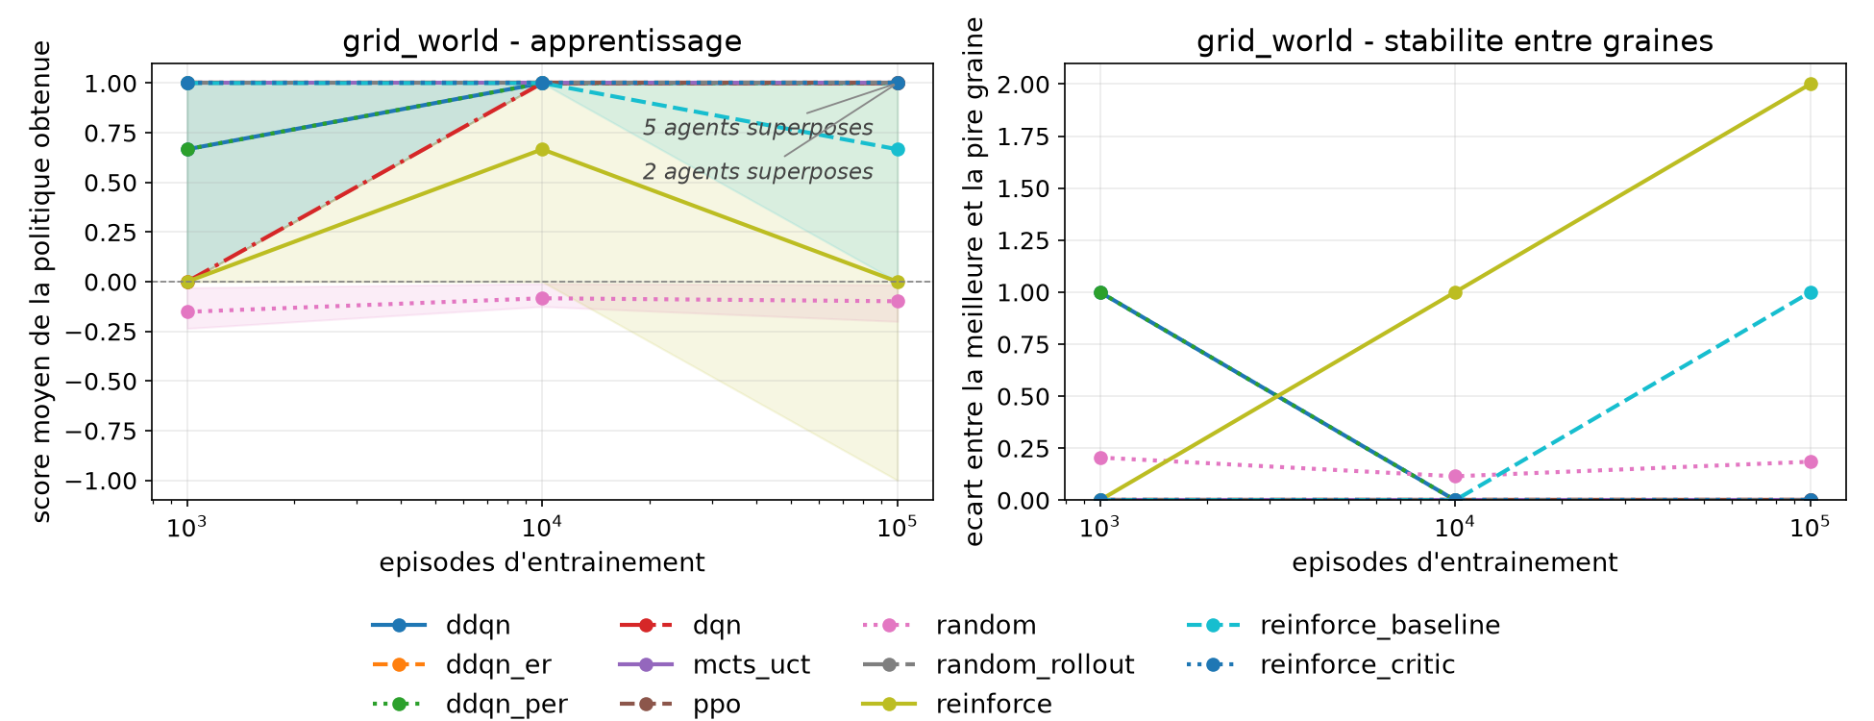
GRID WORLD
Courbes d'apprentissage
À gauche le score au fil de l'entraînement, à droite l'écart entre graines : plus il est bas, plus l'algorithme est fiable.

Slide 16
GRID WORLD
Ce que cet environnement nous apprend
— Saturé à partir de 10 000 épisodes, mais plus lent à converger que Line World : l'horizon est plus long, 53 pas par partie contre 4.
— REINFORCE ne se stabilise pas. Il oscille entre 0,00 et 0,67 quand sa variante à critique atteint et conserve +1,00 : la baseline apprise règle un problème que la baseline constante ne règle pas.
— Le coût domine tout. 4 430 parties/s contre 63 000 sur Line World. Cet environnement consomme à lui seul 3,9 h de nos 6,4 h de campagne.
COMMENT L'AMÉLIORER
Ajouter des obstacles et des pièges intermédiaires, agrandir la grille, et porter le palier d'un million sur une machine plus rapide.

Slide 17
ENVIRONNEMENT 3 / 4
TicTacToe versus Random
Démonstration
python -m src.gui.app --env tictactoe --agent human

Slide 18
TICTACTOE VERSUS RANDOM
Récapitulatif des agents et résultats
Agent | γ | taux d'appr. | ε début → fin | lot | mémoire | paramètre propre à l'agent | Score final
Random | — | — | — | — | — | — | +0,33
Deep Q-Learning | 0,99 | 0,001 | 1,0 → 0,05 | — | — | — | +0,98
Double Deep Q * | 0,99 | 0,001 | 1,0 → 0,05 | — | — | réseau cible / 500 | +0,93
Double DQN + Replay | 0,99 | 0,0005 | 1,0 → 0,05 | 64 | 100 000 | réseau cible / 500 | +0,96
Double DQN + Replay priorisé | 0,99 | 0,0005 | 1,0 → 0,05 | 64 | 100 000 | α 0,6 · β 0,4 → 1,0 | +0,99
REINFORCE | 0,99 | 0,001 | — | — | — | — | +0,82
REINFORCE + baseline * | 0,99 | 0,001 | — | — | — | retours centrés | +0,84
REINFORCE + critique * | 0,99 | 0,001 | — | — | — | critique, lr 0,001 | +0,81
PPO (A2C style) | 0,99 | 0,0003 | — | 64 | — | clip 0,2 · GAE 0,95 · horizon 256 · 4 passes | +0,98
Random Rollout | — | — | — | — | — | 20 simulations par coup | +1,00
MCTS (UCT) | — | — | — | — | — | 200 itérations · c = 1,41 | +1,00
Mesuré jusqu'à 1 000 000 d'épisodes. Score de la politique obtenue, moyenne sur 3 graines. Architecture commune à tous : deux couches cachées de 128 unités. * valeurs par défaut du code, cet agent n'a pas de fichier de configuration.

Slide 19
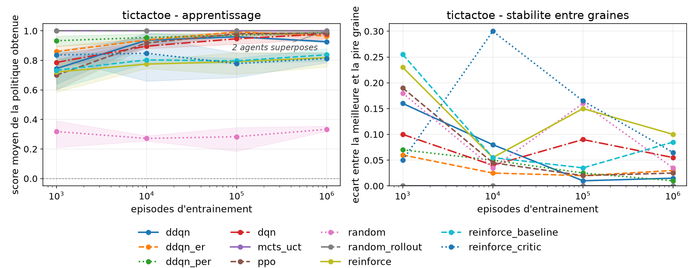
TICTACTOE VERSUS RANDOM
Courbes d'apprentissage
À gauche le score au fil de l'entraînement, à droite l'écart entre graines : plus il est bas, plus l'algorithme est fiable.

Slide 20
TICTACTOE VERSUS RANDOM
Ce que cet environnement nous apprend
— Le premier environnement qui discrimine. Les agents s'étalent de 0,82 à 1,00, contre 0,33 pour l'agent aléatoire.
— La famille REINFORCE plafonne à 0,82 et ne progresse plus après 10 000 épisodes. PPO, même famille, atteint 0,98 : le rapport clippé est le mécanisme décisif.
— Le classement final n'est pas un résultat. Famille valeur et PPO sont entre 0,93 et 0,99, avec des écarts entre graines du même ordre. Ce qui les sépare est la stabilité : à 10 000 épisodes, 0,156 d'écart pour DQN contre 0,007 pour Double DQN.
COMMENT L'AMÉLIORER
Remplacer l'adversaire aléatoire par un adversaire compétent. Notre meilleur agent gagne 99,0 % des parties mais ignore 20,1 % des menaces adverses : il a appris à exploiter un adversaire faible, pas à jouer au morpion.

Slide 21
ENVIRONNEMENT 4 / 4
Bobail
Démonstration
python -m src.gui.app --env bobail --agent ppo

Slide 22
BOBAIL
Récapitulatif des agents et résultats
Agent | γ | taux d'appr. | ε début → fin | lot | mémoire | paramètre propre à l'agent | vs aléatoire | vs heuristique
Random | — | — | — | — | — | — | -0,02 | -1,00
Deep Q-Learning | 0,99 | 0,001 | 1,0 → 0,05 | — | — | — | +1,00 | -0,63
Double Deep Q * | 0,99 | 0,001 | 1,0 → 0,05 | — | — | réseau cible / 500 | +1,00 | +0,80
Double DQN + Replay | 0,99 | 0,0005 | 1,0 → 0,05 | 64 | 100 000 | réseau cible / 500 | +0,99 | +0,98
Double DQN + Replay priorisé | 0,99 | 0,0005 | 1,0 → 0,05 | 64 | 100 000 | α 0,6 · β 0,4 → 1,0 | +0,97 | +0,97
REINFORCE | 0,99 | 0,001 | — | — | — | — | +1,00 | +0,57
REINFORCE + baseline * | 0,99 | 0,001 | — | — | — | retours centrés | +1,00 | +0,09
REINFORCE + critique * | 0,99 | 0,001 | — | — | — | critique, lr 0,001 | +0,99 | +0,86
PPO (A2C style) | 0,99 | 0,0003 | — | 64 | — | clip 0,2 · GAE 0,95 · horizon 256 · 4 passes | +1,00 | +1,00
Random Rollout | — | — | — | — | — | 20 simulations par coup | +1,00 | -0,69
MCTS (UCT) | — | — | — | — | — | 200 itérations · c = 1,41 | +1,00 | -0,52
Mesuré jusqu'à 100 000 épisodes, contre deux adversaires. Score de la politique obtenue, moyenne sur 3 graines. Architecture commune à tous : deux couches cachées de 128 unités. * valeurs par défaut du code, cet agent n'a pas de fichier de configuration.

Slide 23
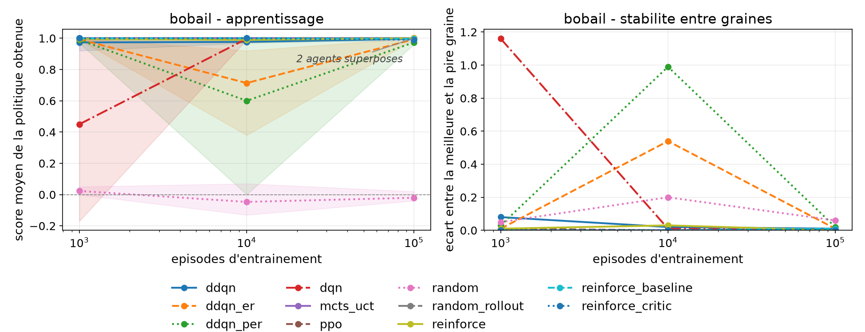
BOBAIL
Courbes d'apprentissage
Adversaire aléatoire — tous les agents apprenants convergent vers +1,00
L'environnement ne discrimine pas : c'est ce constat qui a motivé une seconde campagne contre un adversaire compétent.

Slide 24
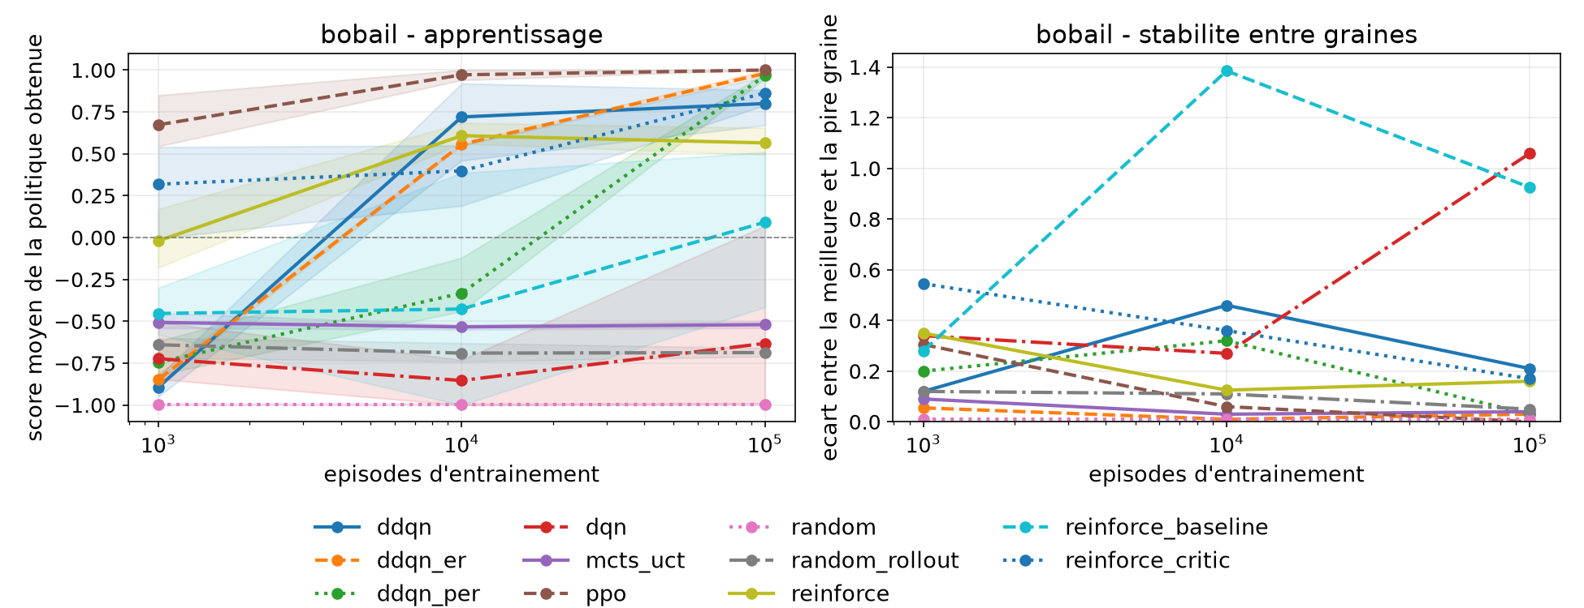
BOBAIL
Courbes d'apprentissage
Adversaire heuristique — les agents s'étalent de −1,00 à +1,00
Même code, même protocole, mêmes hyperparamètres : seul l'adversaire change.

Slide 25
BOBAIL
Ce que cet environnement nous apprend
— L'adversaire change tout. Contre l'aléatoire, dix agents sur onze atteignent +1,00 : aucune comparaison possible. Contre l'heuristique, ils s'étalent de −1,00 à +1,00.
— La planification s'effondre. MCTS passe de +1,00 à −0,52, Random Rollout à −0,69 — pour 66 ms par coup contre 0,028 ms à PPO, soit 2 400 fois plus cher.
— PPO gagne, et ne dégrade pas. +1,00 contre les deux adversaires. Deep Q simple échoue à −0,63 là où ses trois variantes réussissent : c'est la meilleure preuve de l'utilité du réseau cible et du rejeu.
COMMENT L'AMÉLIORER
Porter le palier d'un million, et opposer les agents à un adversaire de force croissante — voire à eux-mêmes en self-play — pour mesurer une généralisation et non une performance contre un adversaire donné.

Slide 26
CONCLUSION
Ce que l'étude établit
— Trois environnements sur quatre sont saturés. Seuls TicTacToe et Bobail contre un adversaire compétent autorisent une comparaison. C'est un résultat sur le protocole autant que sur les algorithmes.
— Sur une tâche simple, cinq algorithmes convergent au même niveau. Ce qui les sépare est la fiabilité de la convergence, lisible dans l'écart entre graines à mi-entraînement, et non le score final.
— La recherche sans apprentissage a une limite mesurable. MCTS et Random Rollout gagnent contre un adversaire faible, perdent contre un adversaire compétent, et coûtent 2 400 fois plus par décision.
— Dans la famille gradient de politique, le rapport clippé est décisif. 0,82 → 0,98 sur TicTacToe, +0,57 → +1,00 sur Bobail contre l'heuristique.

Slide 27
ET APRÈS
Ouverture
— Un adversaire de force croissante. Nos agents sont mesurés contre un adversaire donné. Les opposer à une série d'adversaires de plus en plus forts mesurerait une généralisation, pas une performance.
— Le self-play. Faire jouer un agent contre ses propres versions antérieures supprime la question du choix de l'adversaire.
— Les algorithmes optionnels du sujet. Expert Apprentice, AlphaZero et MuZero combinent apprentissage et recherche — exactement l'arbitrage que nos mesures mettent en évidence sans le résoudre.
— Un environnement volontairement difficile. Nos trois environnements de test saturent. Un cas plus dur ferait ressortir des écarts que nos mesures ne peuvent pas voir.

Slide 28
Questions
165 entraînements · 11 agents · 4 environnements · 3 graines

